Slide 1
БЕЗОПАСНОСТЬ ЖИЗНЕДЕЯТЕЛЬНОСТИ ЧЕЛОВЕКА (БЖЧ)
«Основы экологии
и энергосбережения»
Кирвель Павел Иванович,
Кандидат географических наук,
доцент кафедры инженерной психологии
и эргономики БГУИР
(ауд. 610, 2 корпуса)
E-mail: pavelkirviel@yandex.by
Разработчик: преп. каф. ИПиЭ Кирвель П.И.

Slide 2
Антропогенные
и природные источники загрязнения атмосферы.
Разработчик: преп. каф. ИПиЭ Кирвель П.И.

Slide 3
План занятия:
1. Источники и важнейшие компоненты антропогенного загрязнения атмосферы. Природные процессы загрязнения атмосферы.
2. Экологические последствия загрязнения атмосферы.
3. Способы нормирования качества атмосферного воздуха.
4. Основные направления и технологические мероприятия по защите воздушного бассейна.
Разработчик: преп. каф. ИПиЭ Кирвель П.И.

Slide 4
Условием появления и развития жизни на Земле является атмосфера — окружающая Землю газовая среда, воздушный бассейн. По объему и составу образующих газов атмосфера Земли резко отличается от газовых оболочек других планет Солнечной системы.
Атмосфера Земли (от греч. atmos - пар и sphaira -шар) - это газовая, воздушная оболочка, окружающая Землю.
Атмосфера прослеживается на расстоянии до 2000 км от поверхности Земли.
Атмосферный воздух — это механическая смесь газов с взвешенными каплями воды, пыли, кристаллами льда и пр.
Разработчик: преп. каф. ИПиЭ Кирвель П.И.

Slide 5
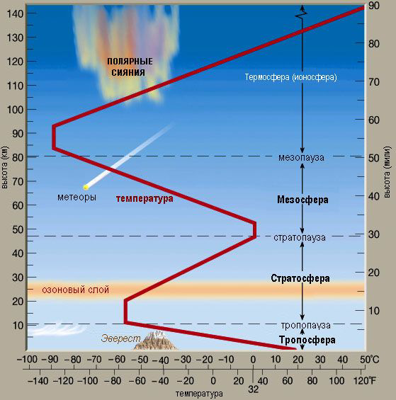
Разработчик: преп. каф. ИПиЭ Кирвель П.И.

Slide 6
Высота, км | T, °C | Слои атмосферы | Характеристика слоев
3000 |  | Верхние слои атмосферы | Воздух не рассеивает солнечный свет
1000 | +1500 | Термосфера | Воздух разрежен, сильно ионизирован
100 – 50 | –90 | Мезосфера | Давление меньше в 200 раз
55 – 50 |  | Стратосфера | Воздух разрежен, холодный, сухой
25 – 20 | +10 | Озоносфера | Не пропускает ультрафиолетовое излучение Солнца
9 – 17 км | –60 | Тропосфера | Облака, осадки, ветер
Разработчик: преп. каф. ИПиЭ Кирвель П.И.

Slide 7
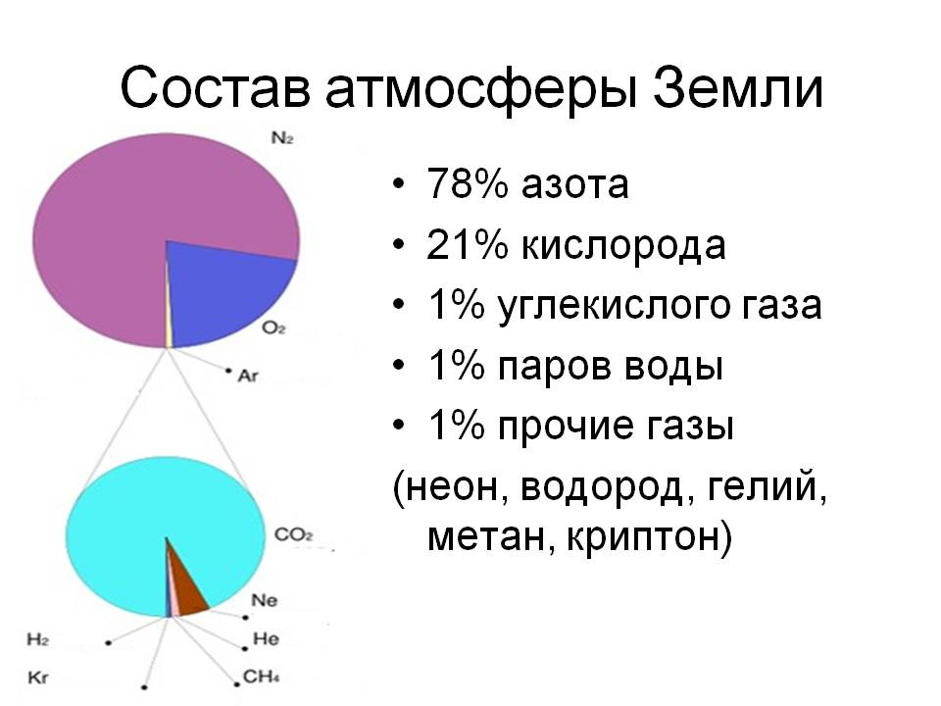
СОСТАВ АТМОСФЕРЫ Содержание газов в сухом воздухе (об. %) вблизи поверхности Земли
Разработчик: преп. каф. ИПиЭ Кирвель П.И.

Slide 8
Значение атмосферы и её роль
в обеспечении жизнедеятельности человека
(функции)
Защитная
(Предохранение от ультрафиолетового излучения, метеоритов и т.п.)
Теплоболансовая
(Удержание теплового баланса – «функция одеяла»)
Жизнедеятельная
(Необходима для поддержания жизни всех биологических видов на Земле)
Климатообразующая
(Формирование климата и погоды)
Ресурсная
(Использование химических составляющих атмосферного воздуха в технологических процессах промышленного производства)
Физическая
(Атмосфера является средой распространения света и звука)
Механическая
(Предоставляет возможность перемещения)
Разработчик: преп. каф. ИПиЭ Кирвель П.И.

Slide 9
Важнейшей характеристикой воздушного бассейна является его качество, так как нормальная жизнедеятельность людей требует не просто воздуха, но воздуха определенной чистоты. От качества воздуха зависят здоровье людей, состояние растительного и животного мира, прочность и долговечность любых конструкций зданий и сооружений. В процессе антропогенной деятельности атмосфера подвергается изъятию газовых элементов, загрязнению газовыми примесями и вредными веществами, нагреванию и самоочищению. Привнесение в воздушную среду каких-либо новых веществ, не характерных для нее, называется загрязнением.
Отмечается изменение газового состава атмосферы: рост концентрации некоторых ее компонентов (углекислого газа — на 0,4 % , метана — на 1 % , закиси азота — на 0,2 % и др.) и появление новых загрязняющих веществ.
Загрязнение атмосферного воздуха может быть локальным, региональным и глобальным. Масштабы загрязнения связаны с мощностью выброса и характером воздушных потоков. Локальное загрязнение обусловлено одним или несколькими источниками выбросов, зона влияния которых определяется, главным образом, изменчивой скоростью и направлением ветра. Под региональным загрязнением понимается загрязнение атмосферного воздуха на территории в сотни километров, которая находится под воздействием выбросов крупных производственных ком­плексов. Глобальное загрязнение, распространяется на тысячи километров от источника загрязнения и нередко смыкается в пределах всего земного шара. Это относится, прежде всего, к Северному полушарию планеты.
Разработчик: преп. каф. ИПиЭ Кирвель П.И.

Slide 10
загрязнение атмосферы
По масштабу распространения
Глобальные (фоново-биосферные)
обнаруживаются в любой точке планеты далеко от его источника загрязнения.
Региональные
обнаруживаются в пределах значительного пространства (региона), но не распространены повсеместно.
Локальные
загрязнение небольшого участка, обычно вокруг предприятия, города или его части, населенного пункта
Разработчик: преп. каф. ИПиЭ Кирвель П.И.

Slide 11
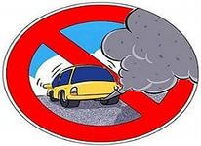
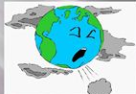
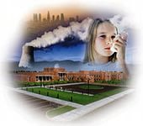
загрязнение атмосферы
По характеру загрязнения
Физическое
Химическое
Биологическое
Тепловое
Шумовое
Пылевидное
Биотическое
Механическое
Аэрозольное
Микробиологическое
Радиоактивное
Газообразное
Электромагнитное
Парообразное
Разработчик: преп. каф. ИПиЭ Кирвель П.И.

Slide 12

загрязнение атмосферы
Природное:
лесные пожары;
вулканические извержения, окисление серы и сульфатов;
выделения океанов;
пылевые бури;
Антропогенное:
производство и добыча строительных материалов;
Сжигание нефтепродуктов и др. хим. соединений (выбросы предприятий, автомобильный транспорт);
Энергетическая и химическая промышленность и д.р
Теплоэнергетика, отопление жилищ
По источникам загрязнения:
Разработчик: преп. каф. ИПиЭ Кирвель П.И.

Slide 13

Основные экологические проблемы
Запылённость;
Изменение газового состава;
Озоновые дыры;
Антропогенные облака и туманы;
Радионуклидное загрязнение.
Основные загрязнители:
Твердые частицы (зола, пыль)
S0₂;
NO;
СО;
Летучие углеводороды, (фреоны);
ПАУ;
формальдегид
Разработчик: преп. каф. ИПиЭ Кирвель П.И.

Slide 14
Загрязнения | Основные естественные источники | Основные антропогенные источники | Среднегодовая кон-центрация в воз-духе, мг/м³
Твердые частицы (зола, пыль) | извержения, пыле-вые бури, лесные пожары и пр. | Сжигание топлива в пром. и бытовых установках, пром. строительных материалов | В городах 0,04-0,4
S0₂ | Вулканические из-вержения, окисление серы и сульфатов | То же | В городах до 1,0
NO | Лесные пожары | Промышленность, автотранспорт, ТЭС | В районах с раз-витой промыш-ленностью до 0,2
СО | Лесные пожары, выделения океанов | Автотранспорт, промышленные энергоустановки, черная металлургия | В городах от 1,0 до 50
Летучие углеводоро-ды, (фреоны) | Лесные пожары, природный метан | Автотранспорт, дожигание отходов, холодильная техника | В районах с раз-витой промыш-ленностью до 3,0
ПАУ | - | Автотранспорт, химические заводы, нефтепрераба-тывающие заводы | В районах с раз-витой промыш-ленностью до 0,01
Разработчик: преп. каф. ИПиЭ Кирвель П.И.

Slide 15
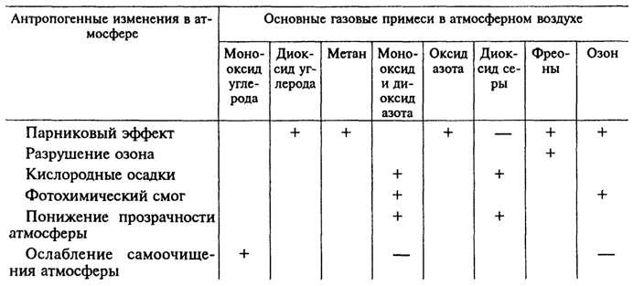
Антропогенные загрязнители атмосферы и связанные с ними изменения
Разработчик: преп. каф. ИПиЭ Кирвель П.И.

Slide 16
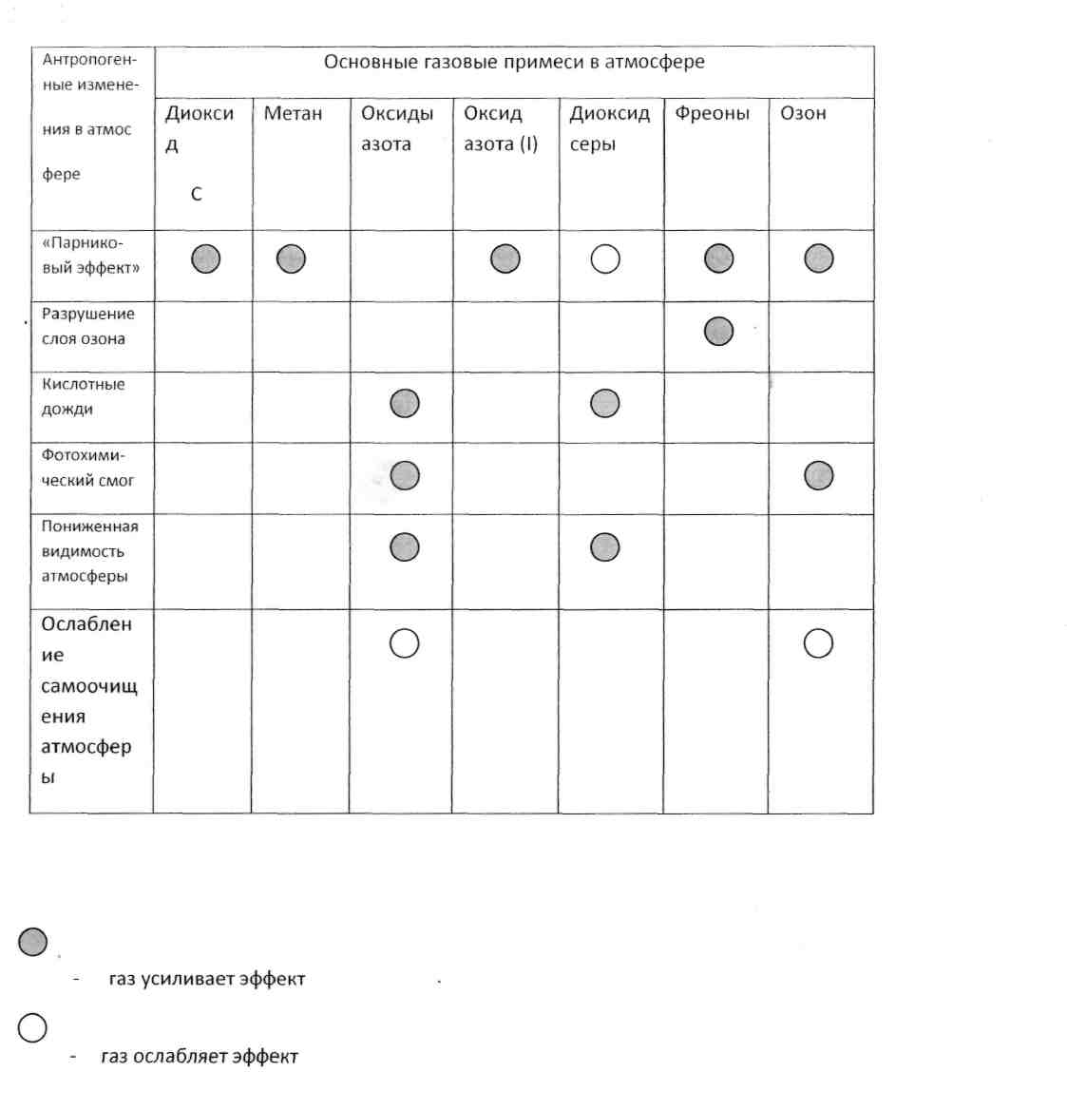
Разработчик: преп. каф. ИПиЭ Кирвель П.И.

Slide 17
Одним из результатов деятельности человечества в XX ст. явилось загрязнение атмосферы и других компонентов природы радиоактивными элементами. Радиоактивное загрязнение окружающей среды представляет собой увеличение естественного радиационного фона в результате использования человеком естественных и искусственных радиоактивных веществ.
Источниками радиоактивного загрязнения окружающей среды явились, прежде всего, экспериментальные взрывы при испытаниях атомных и водородных бомб, различные производства, связанные с изготовлением ядерного оружия, а также ядерные реакторы и атомные электростанции, отходы атомных предприятий и установок. Различного рода повреждения и аварии атомных реакторов в Англии, Франции, Болгарии, Германии, США и в ряде других стран мира приводили к выбросам в окружающую среду. Крупнейшей катастрофой явился взрыв ядерного реактора на Чернобыльской АЭС в 1986 г. Радиоактивное загрязнение воздушной среды такими летучими элементами, как цезий-137, стронций-90, плутоний распространилось по всей Европе. Самое большое пятно очень сильного загрязнения (более 40 Ки на 1 км²) находится в Беларуси — 2,6 км², далее идут Украина — 0, 56 км - и Россия — 0,46 км². В других странах Европы загрязнение не превышает 2 — 5 Ки на 1 км, такие пятна были обнаружены в Финляндии, Австрии, Швеции и Франции. По оценкам отдельных ученых, на рубеже нового тысячелетия население земного шара получает дополнительное облучение, вдвое большее, чем доза естественного радиационного фона.
Разработчик: преп. каф. ИПиЭ Кирвель П.И.

Slide 18
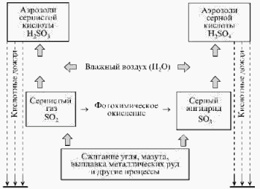
Химическое загрязнение атмосферы
Кислотные дожди
Разработчик: преп. каф. ИПиЭ Кирвель П.И.

Slide 19
Среднесуточное поступление в атмосферу оксидов серы
страна | Общий объем, тыс. т | Доля поступления из других стран, %
Норвегия | 25 | 92
Швеция | 47 | 82
Дания | 11 | 64
Великобритания | 85 | 20
Нидерланды | 17 | 77
Германия | 208 | 53
Польша | 133 | 58
Швейцария | 14 | 90
Австрия | 34 | 85
Франция | 121 | 48
Италия | 113 | 30
Разработчик: преп. каф. ИПиЭ Кирвель П.И.

Slide 20
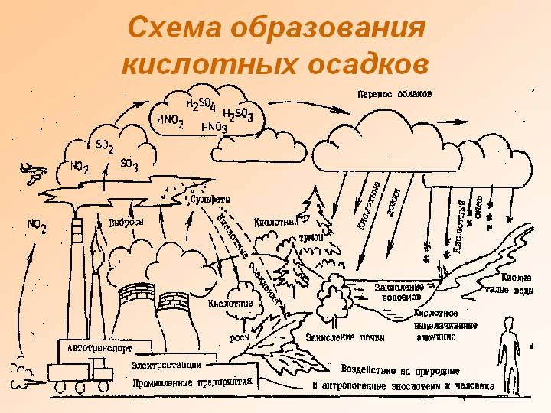
Разработчик: преп. каф. ИПиЭ Кирвель П.И.

Slide 21
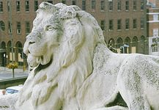
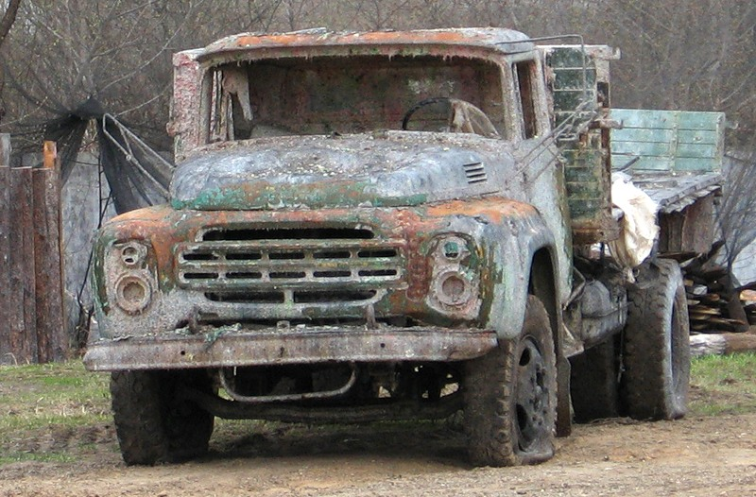
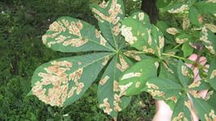
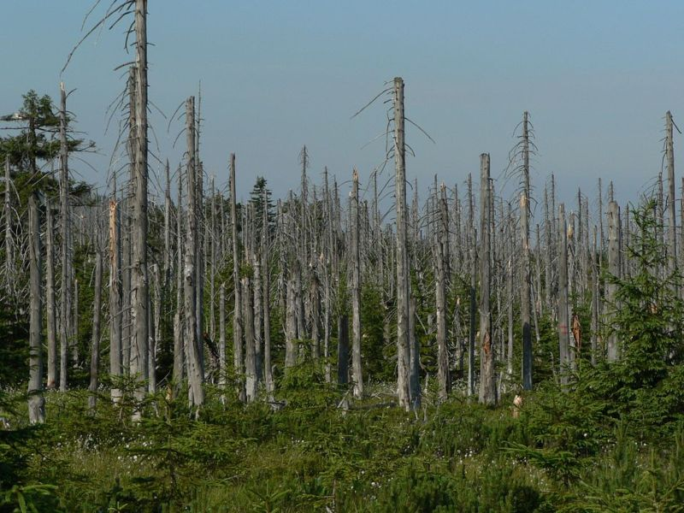
Разработчик: преп. каф. ИПиЭ Кирвель П.И.

Slide 22
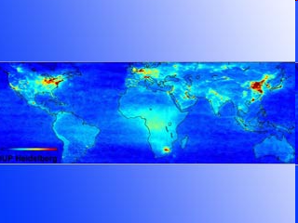
загрязнение атмосферы выбросами двуокиси азота (NO2)
Разработчик: преп. каф. ИПиЭ Кирвель П.И.

Slide 23
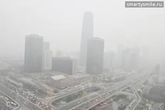
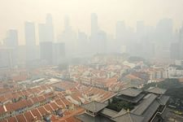
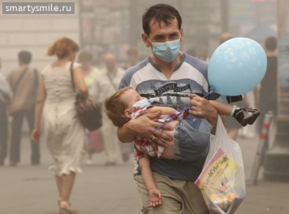
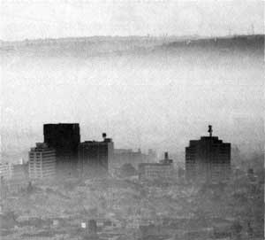
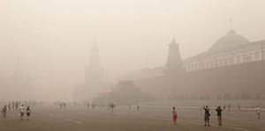
Смог - канцерогенный фотохимический туман
Пекин
Сингапур
Лос-Анджелес
Москва
Разработчик: преп. каф. ИПиЭ Кирвель П.И.

Slide 24
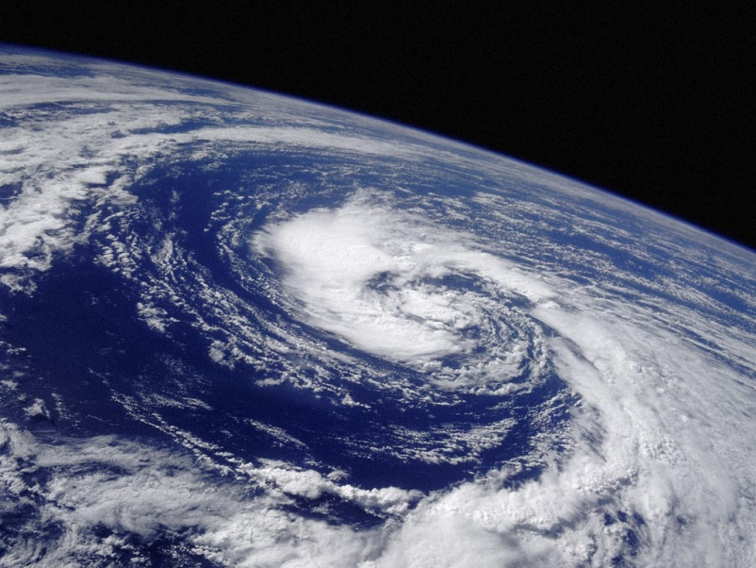
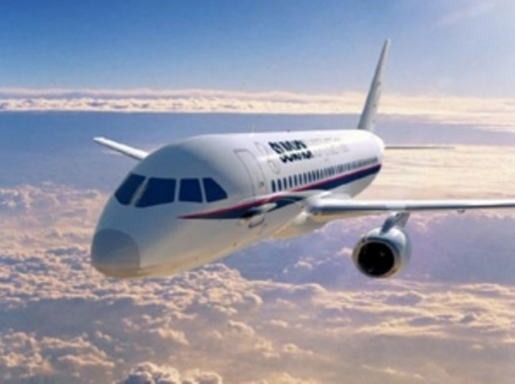
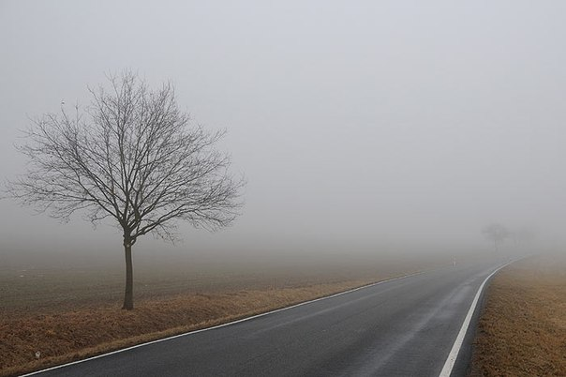
Возникновение антропогенных облаков и туманов
Разработчик: преп. каф. ИПиЭ Кирвель П.И.

Slide 25
характеристики антропогенных облаков и туманов
№ п/п | Вид образования | Темпер. | Относ. влажность, % | Скор. ветра | Время суток | Геометр. размеры
1. | За самолётами (облачные следы) | < - 28°C | 100 | любая | круглые сутки | 100 км в длину и до 1 км в ширину
 |  | < - 36°C | 60
 |  | < - 39°C | 0
2. | Смоги:
 | а) Лос-Анджелес | 24..32°C | 60..70 | штиль | полденьутро | по площади до 1000 км²
 | б) Лондон | -1..4°C | 80..100 | 0..3 |  | по площади до 1000 км²
3. | Облачные шлейфы от крупных пожаров | при любых | <100 | любая | круглые сутки | в длину до 500 км, в ширину до 400 км
Разработчик: преп. каф. ИПиЭ Кирвель П.И.

Slide 26
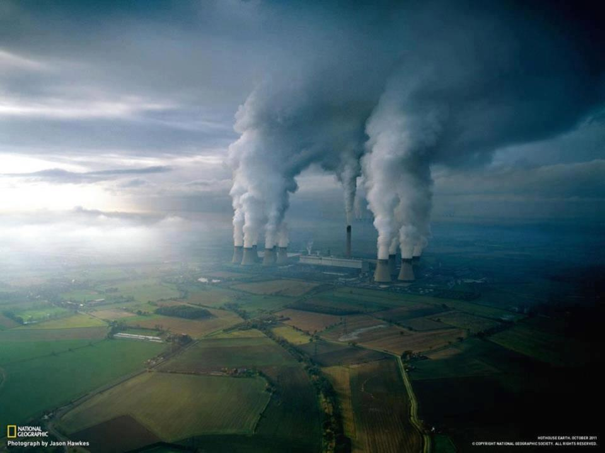
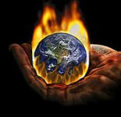
Тепловое загрязнение атмосферы
Парниковый эффект
Разработчик: преп. каф. ИПиЭ Кирвель П.И.

Slide 27
N20
H2O
парниковые газы
С02
СН4
Разработчик: преп. каф. ИПиЭ Кирвель П.И.

Slide 28
Разработчик: преп. каф. ИПиЭ Кирвель П.И.

Slide 29
Экологические последствия загрязнения атмосферы
Атмосферные загрязнения оказывают многообразное вредное влияние на организм человека, животных, растения и микроорганизмы, вызывают глобальные изменения в биосфере, наносят ощутимый экономический ущерб.
Повышенный уровень загрязнения атмосферного воздуха отражается, прежде всего, на здоровье людей. Многочисленными исследованиями доказано, что в промышленных центрах с высоким уровнем загрязнения воздуха резко возрастает количество заболеваний, особенно среди людей старшего возраста и детей, повышается смертность, Взвешенные частицы дыма и сажи поглощают солнечный свет, при этом теряется значительная часть ультрафиолетовых лучей, представляющих наибольшую ценность для здоровья людей и животных. Ультрафиолетовая недостаточность часто становится причиной заболеваний рахитом и авитаминозом. Загрязненный воздух вызывает раздражения и болезни дыхательных путей — бронхит, эмфизему, астму.
Особенно опасны воздействия на человека канцерогенных веществ, которые способствуют развитию раковых и других опухолевых образований. Канцерогенные вещества образуются в результате частичного синтеза при неполном сгорании топлива. Их источниками являются выхлопные газы автотранспорта, авиации, промышленные отходы при сжигании твердого и жидкого топлива, газы, образующиеся в процессе переработки нефти.
Разработчик: преп. каф. ИПиЭ Кирвель П.И.

Slide 30
Загрязнение воздушного бассейна вызывает значительные потери в народном хозяйстве. В промышленном производстве — это разрушение металлических конструкций, крыш и фасадов зданий, снижение качества выпускаемой продукции. Высокие концентрации в воздухе окислов серы, азота и углерода ускоряют процессы разрушения строительных материалов и коррозии металлов. Установлено, что в индустриальных городах сталь ржавеет в 20, а алюминий разрушается в 100 раз быстрее, чем в сельской местности. Аналогичный ущерб наносится жилищно-коммунальному хозяйству городов, объектам социально-культурной сферы, памятникам архитектуры и искусства, находящимся на открытом воздухе.
Загрязнение атмосферы наносит огромный ущерб сельскому хозяйству. Существует зависимость недобора урожая сельскохозяйственных растений от содержания загрязнителей в воздухе Установлено отрицательное влияние фенола, пыли и сернистого ангидрида на урожайность озимой пшеницы. При снижении концентрации пыли на 0,1 мг/м³ урожайность пшеницы возрастает на 0,36 ц/га. С загрязнением воздуха и других компонентов окружающей среды связано снижение продуктивности сельскохозяйственных животных.
Разработчик: преп. каф. ИПиЭ Кирвель П.И.

Slide 31
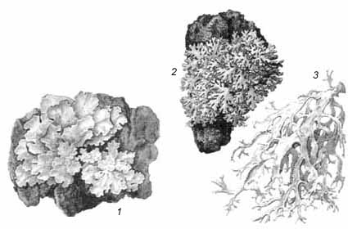
БИОИНДИКАЦИЯ
1–пармелия; 2–гипогимния; 3–эверния
Разработчик: преп. каф. ИПиЭ Кирвель П.И.

Slide 32
Степень загрязнения в зависимости от видового разнообразия лишайников
Зона | Степень загрязнения | Наличие (+) или отсутствие (–) лишайников
 |  | кустистые | листовые | накипные
1 | Загрязнения нет | + | + | +
2 | Относительно чистая зона | - | + | +
3 | Зона умеренного загрязнения | - | - | +
4 | Зона критического загрязнения | - | - | -
Разработчик: преп. каф. ИПиЭ Кирвель П.И.

Slide 33
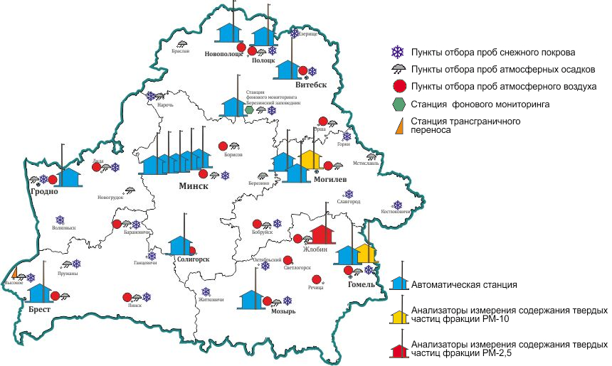
Мониторинг атмосферного воздуха
Наблюдение и контроль за состоянием атмосферы осуществляется в рамках Национальной системы мониторинга Республики Беларусь.
Разработчик: преп. каф. ИПиЭ Кирвель П.И.

Slide 34
Способы нормирования качества атмосферного воздуха.
Для оценки состояния атмосферного воздуха на территории Республики Беларусь действуют единые нормативы предельно допустимых концентраций загрязняющих веществ в атмосферном воздухе (ориентировочно безопасных уровней воздействия) и уровней вредных физических и иных воздействий на него.
Качество атмосферного воздуха регулируется также нормативами:
предельных объемов образования загрязняющих веществ при эксплуатации технологического и другого оборудования, сооружений и объектов;
потребления атмосферного воздуха для производственных нужд;
— содержания загрязняющих веществ в отработанных газах и вредных физических и иных воздействий передвижных источников на атмосферный воздух;
— удельных выбросов загрязняющих веществ в атмосферный воздух.
Наблюдение и контроль за состоянием воздушного бассейна страны осуществляется в рамках Национальной системы мониторинга Республики Беларусь. Наблюдение за состоянием атмосферного воздуха по химическим, физическим, биологическим и другим показателям проводят органы гидрометеорологической и санитарно-эпидемиологической служб. Они располагают широкой сетью станций и постов наблюдения, соответствующими лабораториями.
Разработчик: преп. каф. ИПиЭ Кирвель П.И.

Slide 35
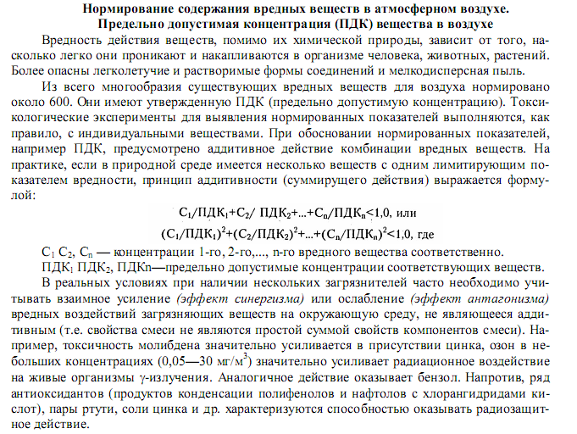
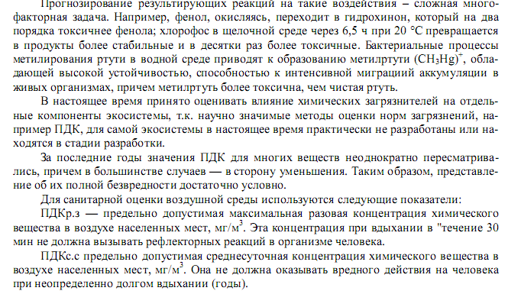
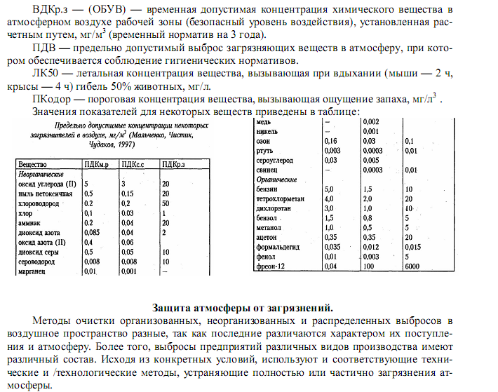
Разработчик: преп. каф. экологии Кирвель П.И.

Slide 36
Для гигиенической оценки степени опасности загрязнения атмосферного воздуха при одновременном присутствии нескольких веществ применяют комплексный показатель загрязнения Р. Показатель Р учитывает кратность превышения ПДК, класс опасности вещества, количество совместно присутствующих загрязнителей в атмосфере, характер комбинированного действия веществ.
Р – показатель, который учитывает кратность превышения ПДК;
n – количество загрязняющих веществ;
k_{i} – коэффициент изоэффективности, зависящий от класса опасности i-вещества:
для 1 класса – 2,0, для 2 класса – 1,5, для 3 класса – 1,0, для 4 класса – 0,8;
C_{i} – фактическая среднесуточная (среднегодовая) концентрация i-вещества, мг/м³;
ПДК^{i} – среднесуточная (среднегодовая) ПДК i-вещества, мг/м³.
Разработчик: преп. каф. ИПиЭ Кирвель П.И.

Slide 37
Степень суммарного загрязнения атмосферного воздуха рядом веществ может оцениваться по индексу загрязнения атмосферы (ИЗА). Расчет ИЗА производится для приоритетных для данной территории загрязняющих веществ.
α_{i} – безразмерный коэффициент, учитывающий опасность i-вещества, равный 1,5 для веществ 1-го класса опасности, 1,3 – 2-го класса, 1,0 – 3-го класса и с неустановленным классом, 0,85 – 4-го класса.
ИЗА ≤ 5 – низкий уровень загрязнения,
5 < ИЗА < 7 – повышенный уровень загрязнения,
7 ≤ ИЗА < 14 – высокий уровень загрязнения,
ИЗА ≥ 14 - очень высоким уровень загрязнения.
Разработчик: преп. каф. ИПиЭ Кирвель П.И.

Slide 38
Основные направления и технологические мероприятия по защите воздушного бассейна.
Защита атмосферного воздуха от загрязнений предусматривает систему мероприятий.
Группа санитарно-технических мероприятий: установка газопылеочистного оборудования, герметизация технологического и транспортного оборудования, сооружение сверхвысоких дымовых труб. Одна из основных мер предотвращения загрязнения атмосферного воздуха — строительство газоочистных сооружений и устройств. Наиболее распространены сухие инерционные золоулавливатели (батарейные циклоны) и электрофильтры. В мокрых инерционных золоулавливателях процесс осаждения частиц летящей золы осуществляется с участием воды.
При невозможности или нецелесообразности использования пылегазоулавливающих устройств применяют прием рассеивания загрязняющих веществ через высокие и сверхвысокие дымовые трубы. Этот метод не позволяет защищать воздушную среду от поступления токсичных примесей, но дает возможность существенно снизить их приземную концентрацию до уровня ПДК. Сущность метода заключается в том, что мощные потоки дымовых газов, двигаясь в трубе с высокой скоростью за счет естественной тяги, рассеиваются на значительном расстоянии от источника загрязнения.
Разработчик: преп. каф. ИПиЭ Кирвель П.И.

Slide 39
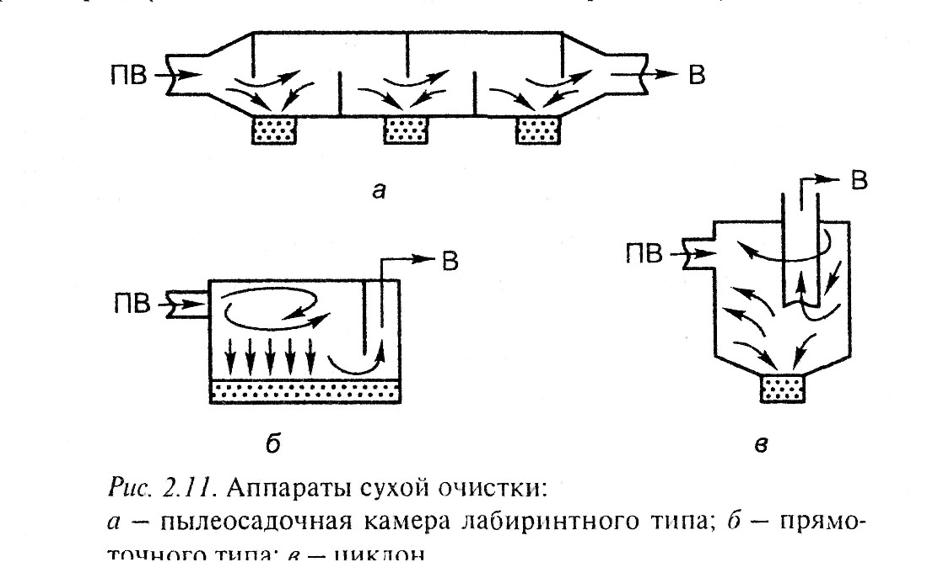
Разработчик: преп. каф. ИПиЭ Кирвель П.И.

Slide 40
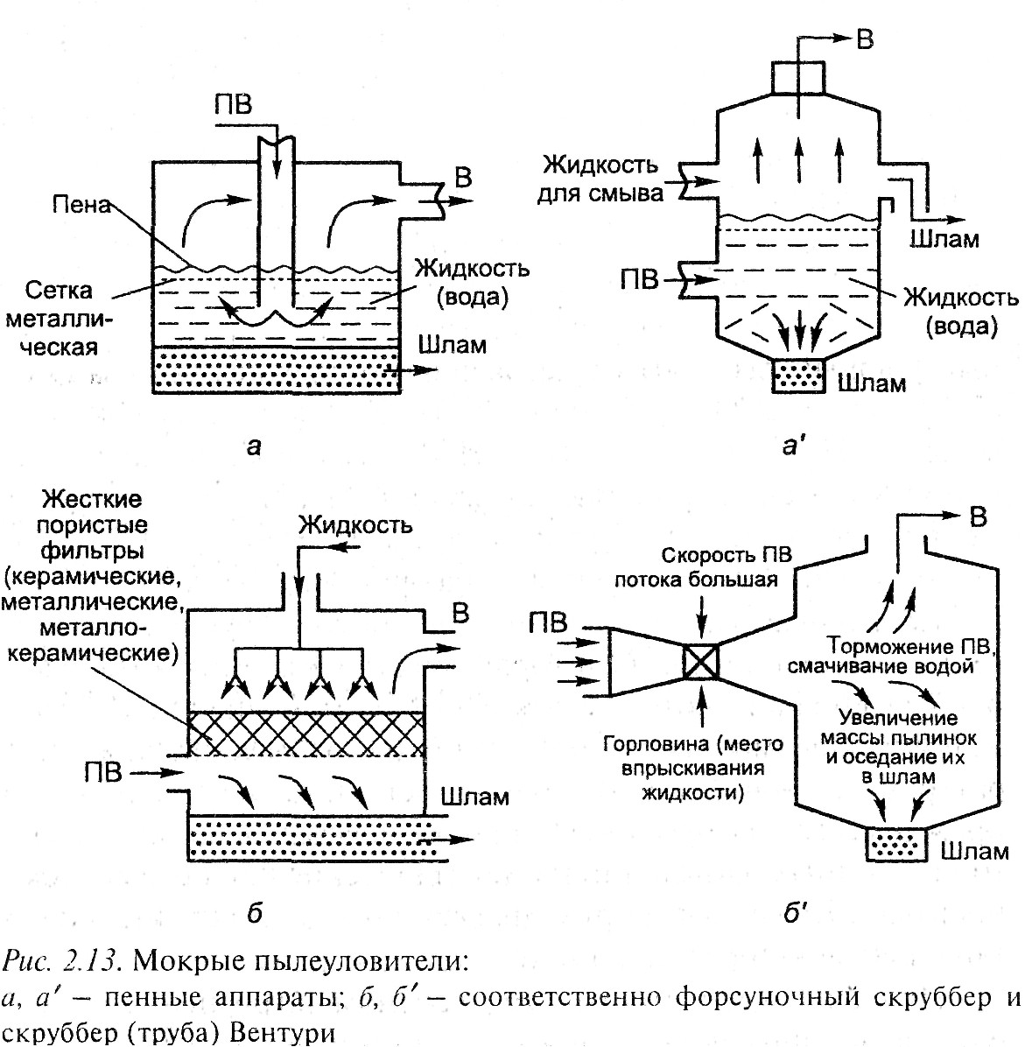
Разработчик: преп. каф. ИПиЭ Кирвель П.И.

Slide 41
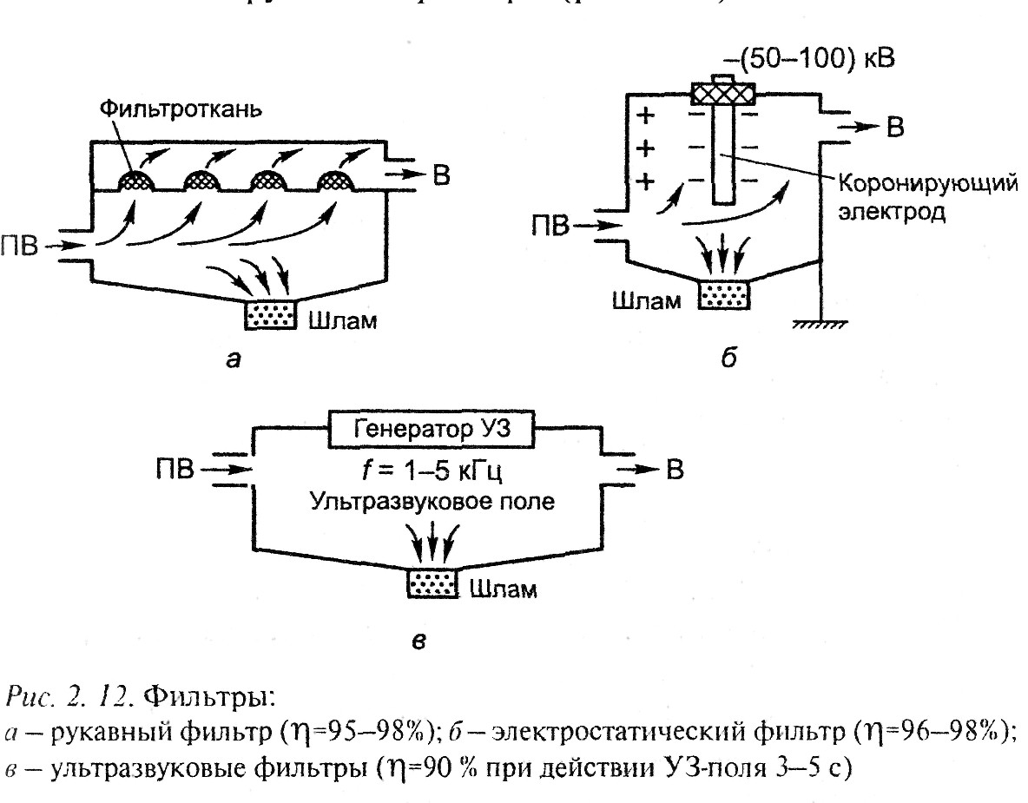
Разработчик: преп. каф. ИПиЭ Кирвель П.И.

Slide 42
Группа технологических мероприятий: улучшение технологии производства и сжигания топлива; создание новых технологий, основанных на частично или полностью замкнутых циклах, при которых исключаются выбросы вредных веществ в атмосферу. В то же время решается важная задача — утилизация и возвращение в производство ценных продуктов, сырья и материалов.
Группа планировочных мероприятий: оптимальное расположение промышленных предприятий с учетом "розы ветров", создание санитарно-защитных зон вокруг промышленных предприятий, вынос наиболее токсичных производств за черту города, рациональная планировка городской застройки, озеленение городов.
С целью охраны атмосферного воздуха на территориях населенных мест при размещении новых объектов и реконструкции действующих устанавливаются санитарнозащитные зоны. Санитарно-защитная зона — это территория вокруг предприятия, где возможно превышение ПДК для одного или нескольких загрязняющих веществ
Разработчик: преп. каф. ИПиЭ Кирвель П.И.

Slide 43
Нормативные правовые акты
Закон Республики Беларусь «Об охране атмосферного воздуха» № 2-З от 16 декабря 2008 г.
Постановления Совета Министров Республики Беларусь:
«Об утверждении Положения о порядке выдачи разрешений на выбросы загрязняющих веществ в атмосферный воздух, внесения в них изменений и (или) дополнений, приостановления, возобновления, продления срока действия разрешений на выбросы загрязняющих веществ в атмосферный воздух, прекращения их действия»
№ 664 от 21.05.2009 г.
«Об утверждении Положения о порядке ведения государственного кадастра атмосферного воздуха и использования его данных»
№ 509 от 21.04.2009 г.
Постановление Министерства природных ресурсов и охраны окружающей среды Республики Беларусь
«Об утверждении Инструкции о порядке установления нормативов допустимых выбросов загрязняющих веществ в атмосферный воздух»
№ 43 от 23.06.2009 г.
Разработчик: преп. каф. ИПиЭ Кирвель П.И.

Slide 44


МИР В НАШИХ РУКАХ!

